Slide 1
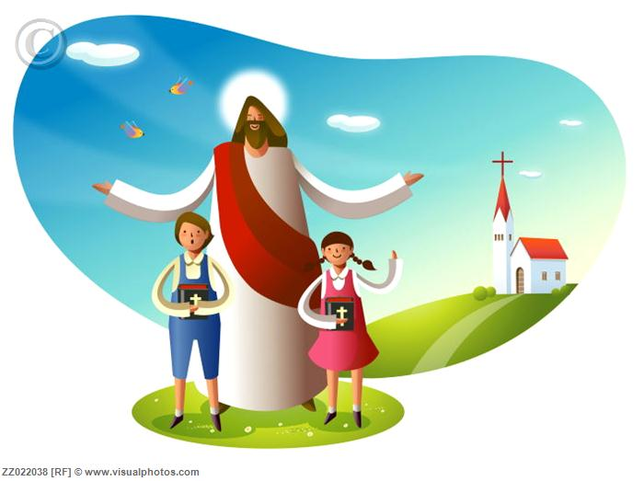

Slide 2
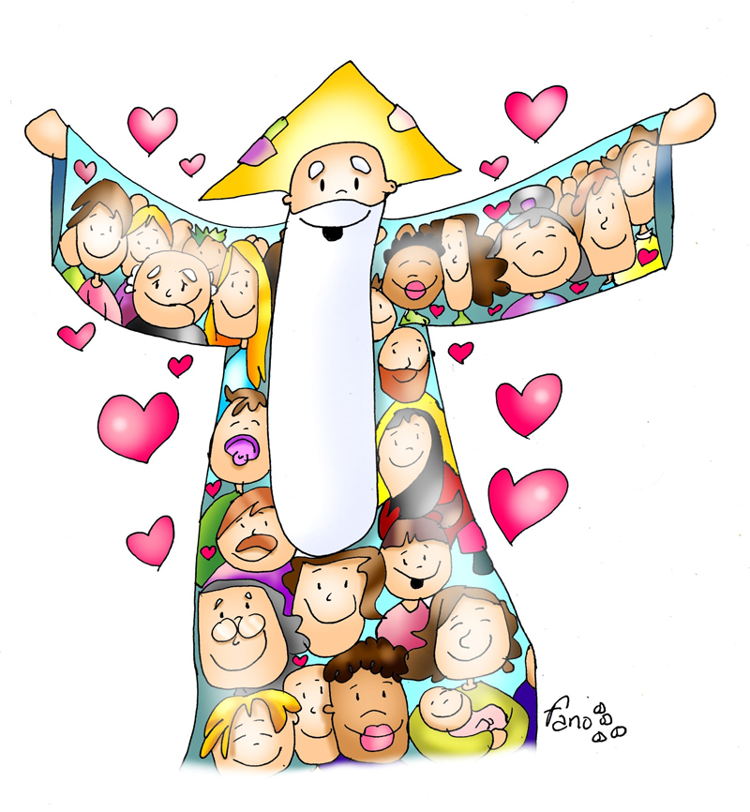
DIOS ESTA AQUÍ TAN CIERTO COMO EL AIRE QUE RESPIRO TAN CIERTO COMO LA MAÑANA SE LEVANTA TAN CIERTO COMO QUE ESTE CANTO LO PUEDES OIR LO PUEDES OIR MOVIENDOSE ENTRE LAS BUTACAS LO PUEDES SENTIR MUY DENTRO DE TU CORAZON LO PUEDES LLEVAR CUANDO POR ESA PUERTA SALGAS LO PUEDES OIR CANTANDO CON NOSOTROS AQUÍ DIOS ESTA AQUÍ TAN CIERTO COMO EL AIRE QUE RESPIRO TAN CIERTO COMO LA MAÑANA SE LEVANTA TAN CIERTO COMO QUE ESTE CANTO LO PUEDES OIR

Slide 3
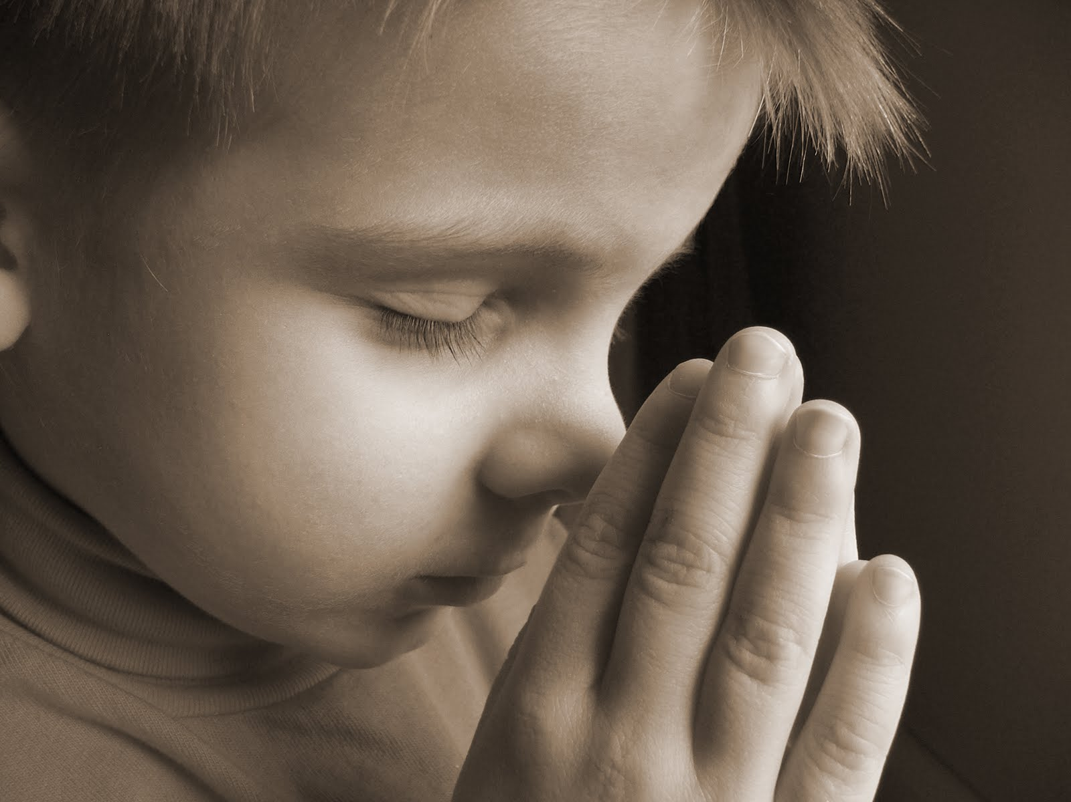

Slide 5
ALELUYA, ALELUYA, ALELUYA. (BIS)
Canta aleluya, no dejes de bailar.
Y mueve siempre tus pies.
Siente su fuego en movimiento.
Grita, canta: a-le-lu-ya.
[Estribillo]

Slide 6
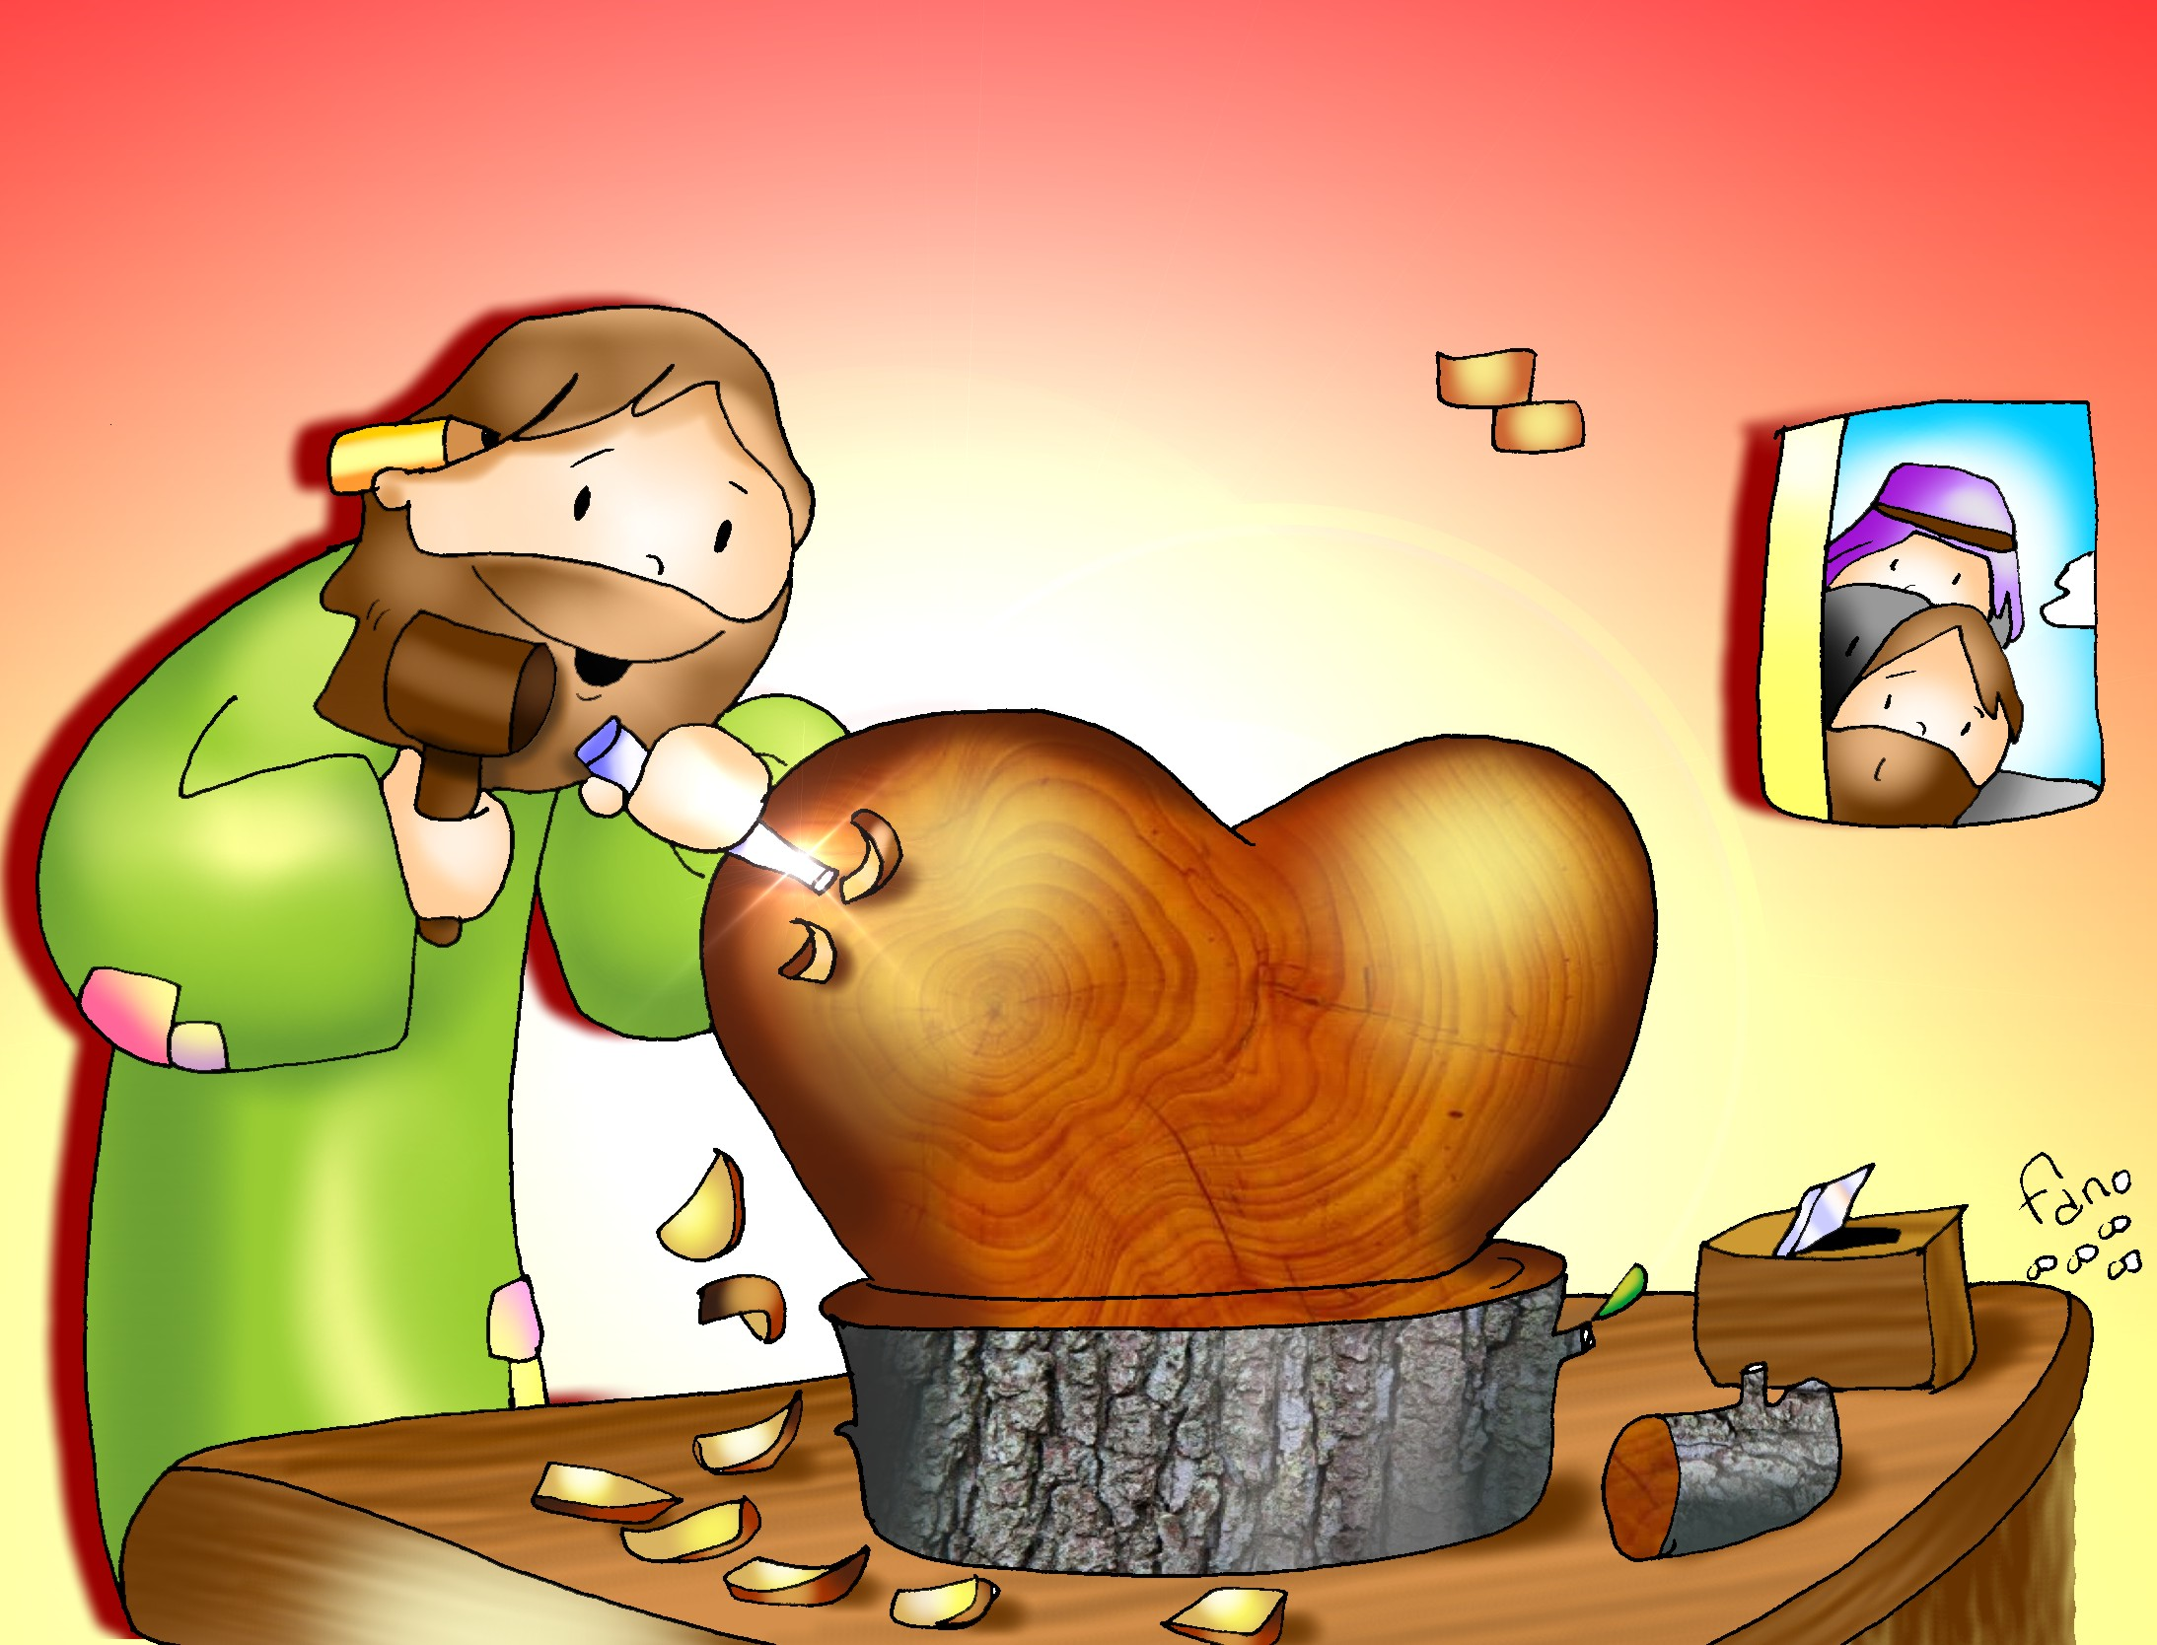

Slide 7
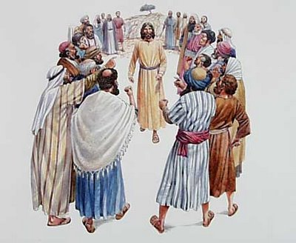

Slide 8
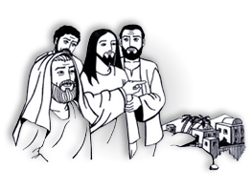

Slide 10
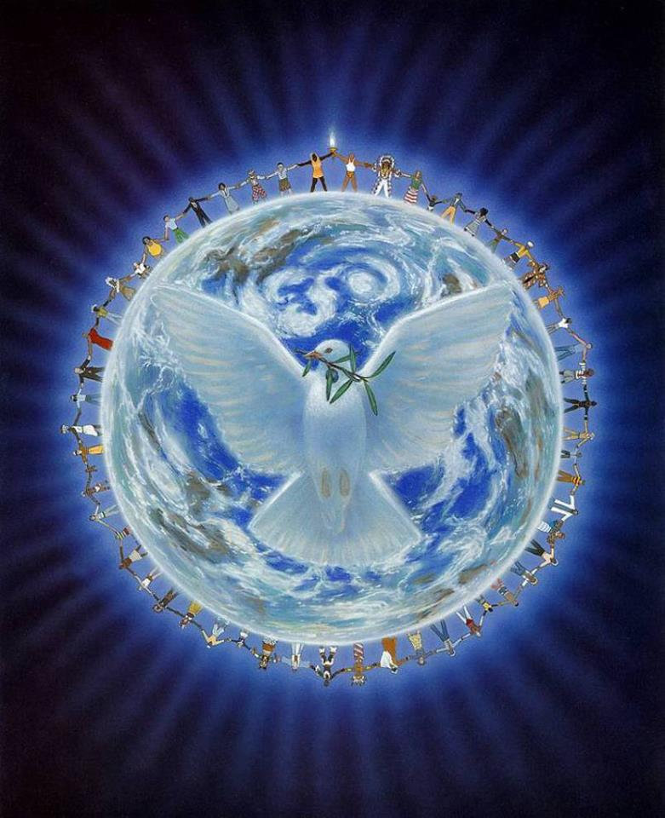

Slide 11
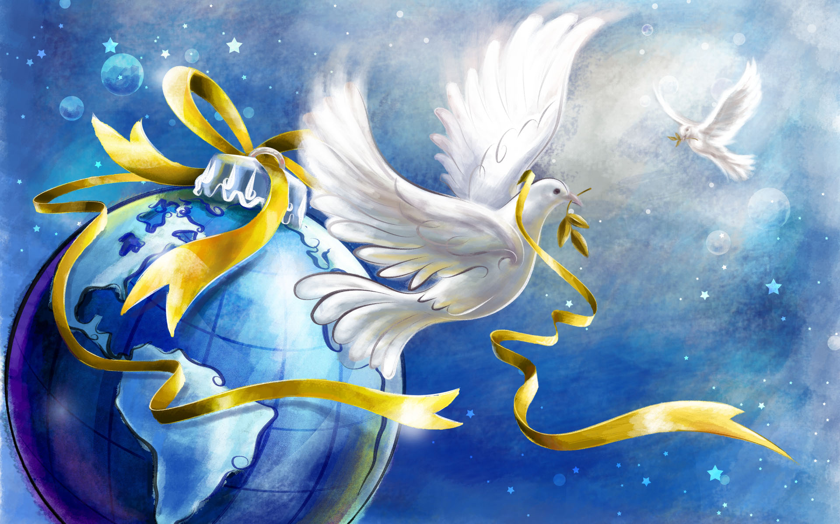

Slide 12
¿QUÉ TE PUEDO DAR?
¿Qué te puedo dar que no me hayas dado Tú?
¿Qué te puedo decir que no me hayas dicho Tú?
¿Qué puedo hacer por Ti?
Si yo no puedo hacer nada,
si yo no puedo hacer nada si no es por Tí, (Señor)
Todo lo que sé
todo lo que soy
todo lo que tengo es Tuyo.

Slide 13
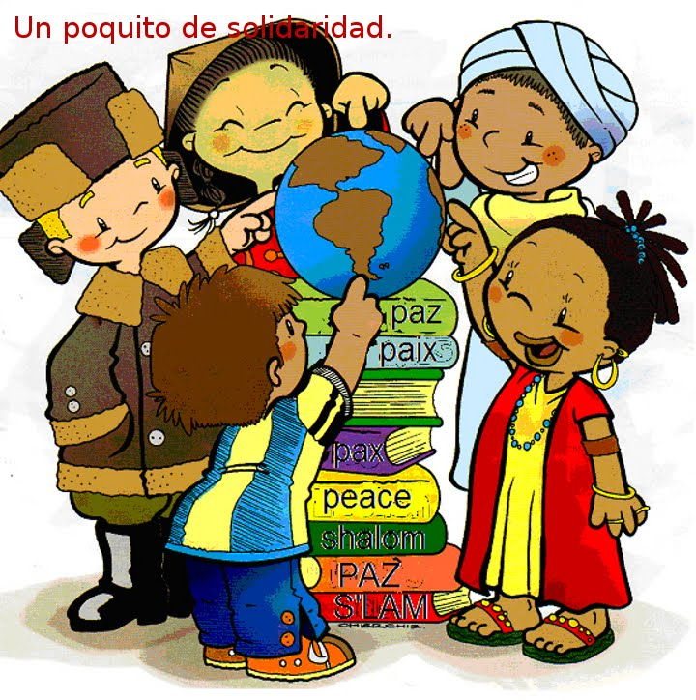

Slide 14
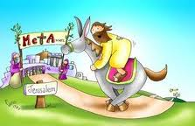
HOSANNA - HEY, HOSANNA - HA HOSANNA - HEY, HOSANNA - HEY, HOSANNA - HA EL ES EL SANTO, EL ES EL HIJO DE MARIA ES EL DIOS DE ISRAEL, EL ES EL HIJO DE DAVID HOSANNA - HEY, HOSANNA - HA HOSANNA - HEY, HOSANNA - HEY, HOSANNA - HA

Slide 15
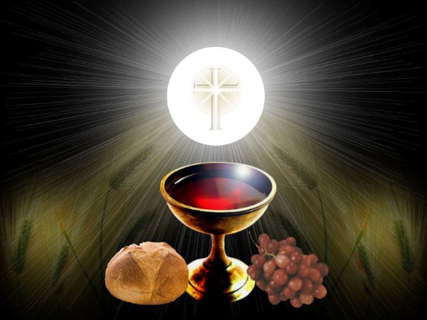

Slide 16
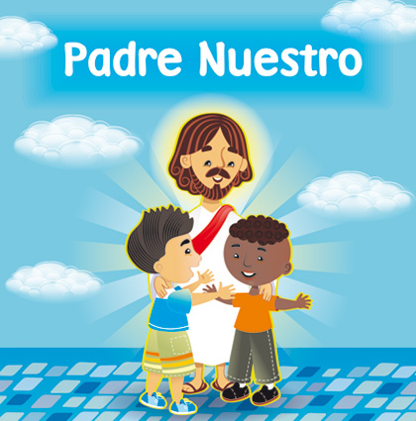
EN EL MAR HE OIDO HOY
SEÑOR TU VOZ QUE ME LLAMO
Y ME PIDIO QUE ME ENTREGASE A MIS HERMANOS
ESA VOZ ME TRANSFORMO
MI VIDA ENTERA YA CAMBIO
Y SOLO PIENSO AHORA SEÑOR EN REPETIRTE
PADRE NUESTRO, EN TI CREEMOS
PADRE NUESTRO, TE OFRECEMOS
PADRE NUESTRO, NUESTRAS MANOS DE HERMANOS
Padre nuestro, que estás en el cielo, santificado sea tu Nombre; venga a nosotros tu reino; hágase tu voluntad en la tierra como en el cielo. Danos hoy nuestro pan de cada día; perdona nuestras ofensas, como también nosotros perdonamos a los que nos ofenden; no nos dejes caer en la tentación, y líbranos del mal. Amén.
PADRE NUESTRO, EN TI CREEMOS
PADRE NUESTRO, TE OFRECEMOS
PADRE NUESTRO, NUESTRAS MANOS DE HERMANOS

Slide 17
LA PAZ TE DOY A TI MI HERMANO
LA PAZ QUE DIOS ME REGALO
Y EN UN ABRAZO A TI TE ENTREGO
LA PAZ QUE LLEVO EN MI CORAZON
RECIBELA RECÍBELA
ESTA ES LA PAZ
QUE EL MUNDO NO TE PUEDE DAR
LA PAZ TE DOY A TI MI HERMANO
LA PAZ QUE DIOS ME REGALO
Y EN UN ABRAZO A TI TE ENTREGO
LA PAZ QUE LLEVO EN MI CORAZON
RECIBELA RECÍBELA
ESTA ES LA PAZ
QUE EL MUNDO NO TE PUEDE DAR

Slide 18
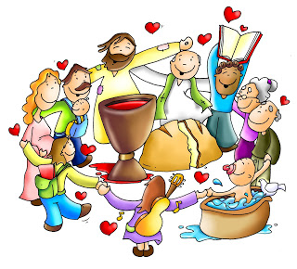

Slide 19
EL SEÑOR DIOS NOS AMO COMO NADIE AMO JAMAS EL NOS GUIA COMO ESTRELLAS CUANDO NO EXISTE LA LUZ EL NOS DA TODO SU AMOR MIENTRAS LA FRACCION DEL PAN ES EL PAN DE LA AMISTAD EL PAN DE DIOS ES MI CUERPO TOMAD Y COMED ESTA ES MI SANGRE TOMAD Y BEBED PUES YO SOY LA VIDA YO SOY EL AMOR OH SEÑOR CONDUCENOS HASTA TU AMOR

Slide 20
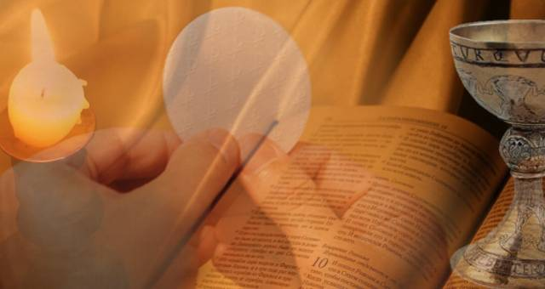

Slide 21
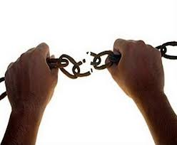
Cosas de locos
Si pienso en lo que quieres que yo haga,
si tengo que hacer caso a tus palabras,
si quieres que te diga lo que pienso,
que es de locos, que es de locos.
Si quieres que me quite las cadenas
que me hacen sentir seguro aquí abajo,
es como si me vaciaras las venas, estás loco, estás loco.
Sólo te pido fuerzas para hacer
de mi debilidad un férreo vendaval.
Desde el convencimiento en que tal vez
hoy todo puede ser de nuevo realidad,
que ya estás al llegar.
.

Slide 22
De todas formas sé que es necesario
andar contracorriente en esta tierra,
y que en el fondo merece la pena
estar loco, estar loco.
Sólo te pido fuerzas para hacer
de mi debilidad un férreo vendaval.
Desde el convencimiento en que tal vez
hoy todo puede ser de nuevo realidad,
que ya estás al llegar.

Slide 24
Oración final
Señor, hazme un instrumento de tu paz: donde haya odio, ponga yo amor, donde haya ofensa, ponga yo perdón, donde haya discordia, ponga yo armonía, donde hay error, ponga yo verdad, donde haya duda, ponga yo la fe, donde haya desesperación, ponga yo esperanza, donde haya tinieblas, ponga yo la luz, donde haya tristeza, ponga yo alegría. Oh, Señor, que no me empeñe tanto en ser consolado como en consolar, en ser comprendido, como en comprender, en ser amado, como en amar; porque dando se recibe, olvidando se encuentra, perdonando se es perdonado, muriendo se resucita a la vida . Amén.

Slide 25
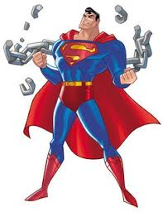
ROMPE A GOLPES TU SILENCIO
Y ECHA TU CANCION AL VIENTO
QUE NO HAY CADENAS QUE CALLEN
LA VOZ DE TU SENTIMIENTO
LA, RA, LA, RA, LA, LA, ...
SI NO CANTAS COMPAÑERO
VES LA MUERTE TE ACORRALA
CANCION QUE NO ES PARA TODOS
NI ES CANCION NI ES ESPERANZA
LA, RA, LA, RA, LA, LA, ...
TU CONMIGO Y YO CONTIGO
QUE AHORA TOCA EDIFICAR
TU LE PONDRAS LA PALABRA
Y YO LE PONDRE EL CANTAR
LA, RA, LA, RA, LA, LA, ...
MAS NADIE CANTE VICTORIA
AUNQUE EN EL ESTRIBO ESTE
QUE MUCHOS EN EL ESTRIBO
SE SUELEN QUEDAR DE PIE
LA, RA, LA, RA, LA, LA, …

